Slide 1

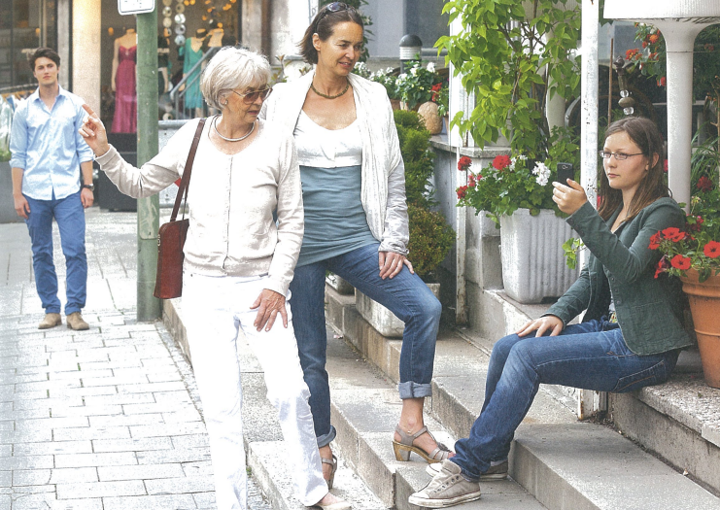
Schaut mal, der schöne Dom!
:

Slide 2
Lektion 5: Was lernen wir?
Sprechen
etwas gemeinsam planen: Wir können … besichtigen.
etwas berichten: Danach haben wir …
Lesen und Schreiben
Brief, Postkarte, Internet-Eintrag, E-Mail
Grammatik
Adjektivdeklination nach definitem Artikel
der berühmte Dom
Wortfeld
Tourismus

Slide 3

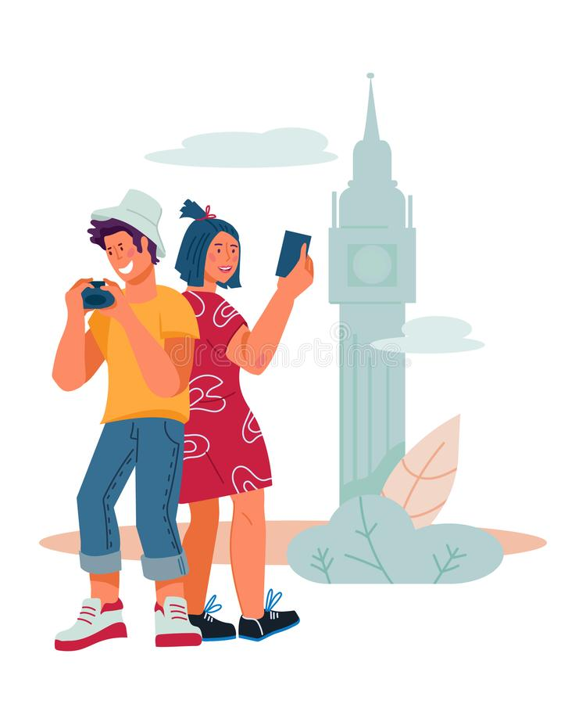
Teil 1: Stadtbesichtigung
Hören
Stadtbesichtigung in Köln
Wortfelder
Stadtbesichtigung/ Tourismus

Slide 4
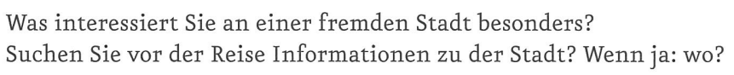
1 Stadtbesichtigungen.
Notieren Sie Stichwörter und erzählen Sie.
Eine Reise in eine fremde Stadt macht mir Spaß. Ich möchte nach München fahren. Dort kann man das Schloss Nymphenberg und das Deutsche Museum besichtigen. Zur Erholung kann man im Englischen Garten einen Spaziergang machen.
KB, S. 29

Slide 5
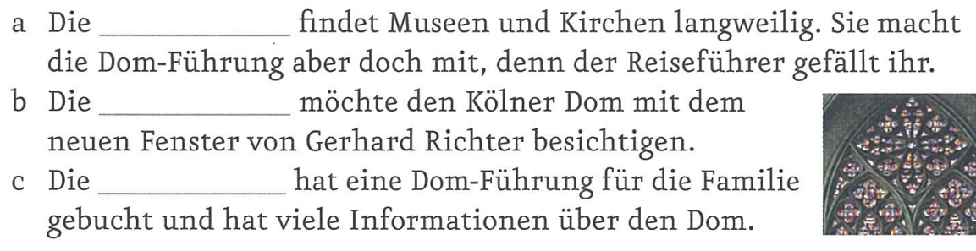


2 In Köln.
Sehen Sie das Foto an und hören Sie.
Wer möchte was? Oma I Mutter I Tochter
KB, S. 29

Slide 6
Lernwortschatz vom Hörtext
besichtigen (V.) – die Besichtigung
die Stadt + besichtigen
die Stadtbesichtigung
den Kölner Dom besichtigen
die Führung
eine Dom-Führung mitmachen
eine Dom-Führung buchen

Slide 7

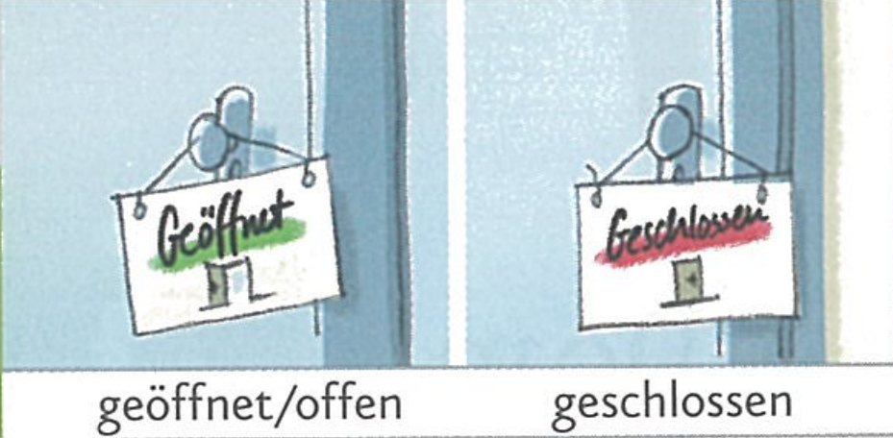
Wortfelder: Tourismus & Stadtbesichtigung

Slide 8
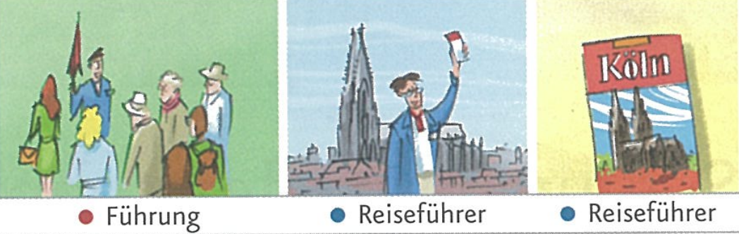
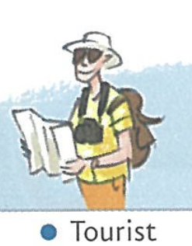
Wortfelder: Tourismus & Stadtbesichtigung

Slide 9
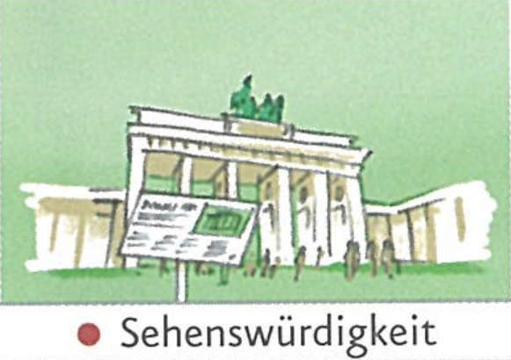
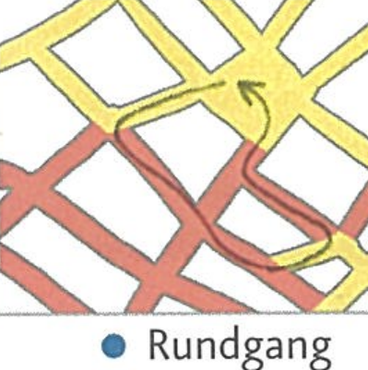
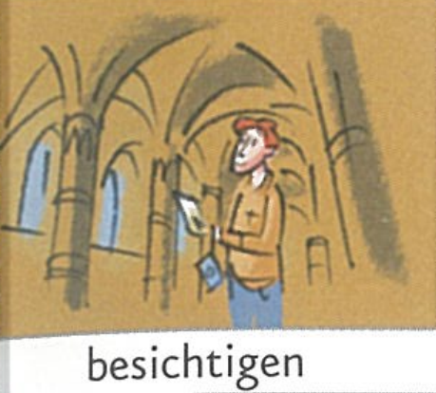
Wortfelder: Tourismus & Stadtbesichtigung

Slide 10
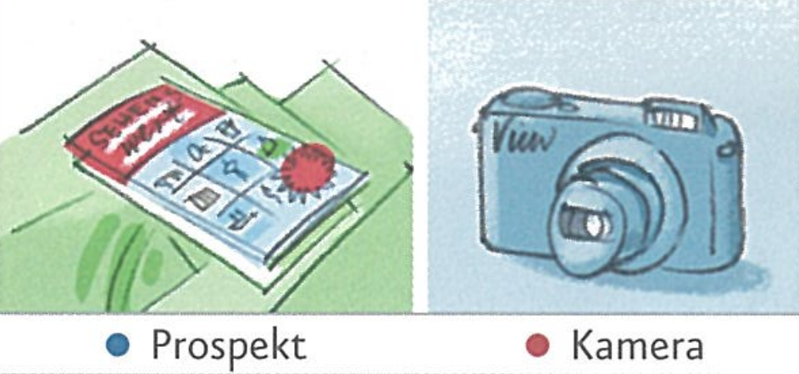
Wortfelder: Tourismus & Stadtbesichtigung

Slide 11
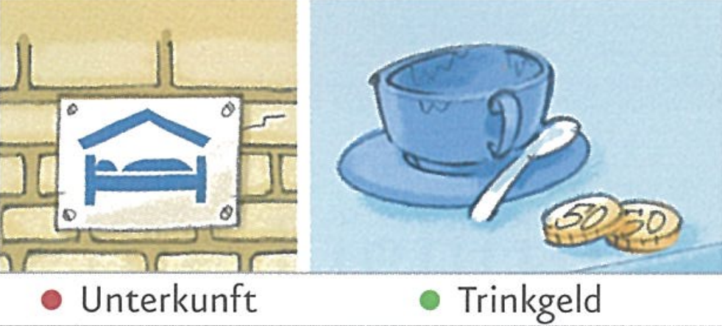
Wortfelder: Tourismus & Stadtbesichtigung

Slide 12
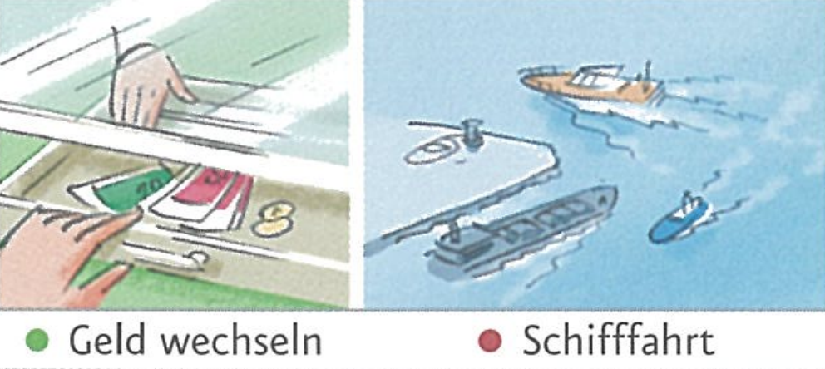
Wortfelder: Tourismus & Stadtbesichtigung

Slide 13
3 Arbeiten Sie zu zwei.
Sehen Sie das Bildlexikon an und schreiben Sie fünf Sätze wie im Beispiel.
Köln hat viele Sehens _ _ _ _ _ _ _ _ _ _ _ _.
Das Museum ist ab 18 Uhr _ _ _ _ _ _ _ _ sen.
w ü r d i g k e i t e n
g e s c h l o s
KB, S. 30

Slide 14
3 Arbeiten Sie zu zwei.
Sehen Sie das Bildlexikon an und schreiben Sie fünf Sätze wie im Beispiel.
Das Museum ist von 9 bis 17 Uhr ge_ _ _ _ _ _.
ö f f n e t
KB, S. 30

Slide 15
3 Arbeiten Sie zu zwei.
Sehen Sie das Bildlexikon an und schreiben Sie fünf Sätze wie im Beispiel.
o u r i s t
Im Museum sind es so viele T _ _ _ _ _ _ en.
KB, S. 30

Slide 16
3 Arbeiten Sie zu zwei.
Sehen Sie das Bildlexikon an und schreiben Sie fünf Sätze wie im Beispiel.
Ich möchte die Stadt Köln _ _ sich _ _ _ _ _.
b e t i g e n
KB, S. 30

Slide 17
3 Arbeiten Sie zu zwei.
Sehen Sie das Bildlexikon an und schreiben Sie fünf Sätze wie im Beispiel.
Ich nehme immer meine _ a _ e _ a mit.
K m r
KB, S. 30

Slide 18
3 Arbeiten Sie zu zwei.
Sehen Sie das Bildlexikon an und schreiben Sie fünf Sätze wie im Beispiel.
Ich brauche eine _ _ _ _ _ k _ _ ft für zwei Nächte.
Un t e r u n
KB, S. 30

Slide 19
3 Arbeiten Sie zu zwei.
Sehen Sie das Bildlexikon an und schreiben Sie fünf Sätze wie im Beispiel.
e l d e c h e l
Vor der Reise muss man G _ _ _ w _ _ _ s _ _ n
KB, S. 30

Slide 20
3 Arbeiten Sie zu zwei.
Sehen Sie das Bildlexikon an und schreiben Sie fünf Sätze wie im Beispiel.
Ich mache einen R _ _ _ g _ _ g durch die Ausstellung.
u n d a n
KB, S. 30

Slide 21
3 Arbeiten Sie zu zwei.
Sehen Sie das Bildlexikon an und schreiben Sie fünf Sätze wie im Beispiel.
Tobias ist der beste R _ _ _ _ _üh _ _ _ in Köln.
e i s e f r e r
KB, S. 30

Slide 22


1 Welches Verb passt? Kreuzen Sie an.
a ein ausländischer Tourist
____ ankommen ____ reisen ____ sein
b zu Fuß einen Rundgang durch die Stadt
____ besichtigen ____ machen ____ gehen
c geöffnet/ offen
____ wechseln ____ sein ____ machen
AB, S. 36

Slide 23
1 Welches Verb passt? Kreuzen Sie an.
d Sehenswürdigkeiten
____ buchen ____ besichtigen ____ mitmachen
e auf einer Bank Geld
____ wechseln ____ kaufen ____ geben
f einem Kellner Trinkgeld
____ machen ____ geben ____ einladen
AB, S. 36

Slide 24
1 Welches Verb passt? Kreuzen Sie an.
g eine Unterkunft für zwei Nächte
____ übernachten ____ buchen ____ gefallen
h wichtige Informationen in einem Prospekt
____ lesen ____ informieren ____ buchen
i eine Führung durch die Stadt
____ mitmachen ____ gehen ____ fahren
AB, S. 36

Slide 25
1 Welches Verb passt? Kreuzen Sie an.
j einen guten Reiseführer
____ haben ____ besichtigen ____ mitmachen
k sich für Museen
____ besichtigen ____ gefallen ____ interessieren
AB, S. 36

Slide 26



